Slide 1
WELCOME TO GIT

Slide 2
¿QUÉ ES UN SISTEMA DE CONTROL DE VERSIONES Y CÓMO AFECTA DIRECTAMENTE A VUESTRA FELICIDAD?
Proporciona copias de seguridad automáticas de los ficheros.
Permite volver a un estado anterior de nuestros ficheros. (NO)
Ayuda a trabajar de una forma más organizada.
Permite que varias personas trabajen en los mismos ficheros (FIJANDO REGIONES CRÍTICAS)
Permiten trabajar en varias funcionalidades en paralelo por separado (RAMAS).

Slide 3
UN POCO DE HISTORIA
En 2005, Linus Torvalds inició el desarrollo de Git como alternativa a BitKeeper, el sistema de control de versiones que se usó hasta el momento para desarrollar el kernel de Linux. BitKeeper había pasado a ser software propietario con necesidad de licencia y ninguno de los sistemas gratuitos del momento cumplía las necesidades que Linus quería.
Por esto, Git nace con las principales necesidades de ser rápido, eficiente y distribuido:
Rápido: combinando el trabajo sobre el repositorio local y la posterior distribución remota.
Eficiente: pensado para manejar grandes proyectos con muchos ficheros (Linux) y no se vuelve lento a medida que la historia del proyecto crece.
Distribuido: fundamental para el trabajo concurrente y en remoto de muchos usuarios. Cada usuario tiene una copia local en la que trabajar, que posteriormente sincroniza con el resto de usuarios. Es también especialmente efectivo a la hora de combinar los cambios hechos por distintos usuarios.

Slide 4
CONCEPTOS GENERALES
Repositorios
Contaremos con repositorio local (corresponderá con una carpeta en nuestro ordenador y un repositorio remoto (que puede estar alojada en plataformas como GitHub o Gitlab)
Commits
Los commits son los puntos de guardado que se van realizando en los que fijamos los cambios realizados en el código. Podremos volver a ellos para recuperar el estado del código en un determinado momento.
Remote
Conexión que establecemos entre el repositorio local y remoto para la sincronización
Sincronización (Acciones Pull y Push)
Son los procesos para sincronizar el estado de nuestros sistemas locales con el repositorio remoto, tanto para subir los cambios locales como para descargar las últimas actualizaciones
Branches
Branches o ramas, son herramientas proporcionadas por los sistemas de control de versiones para poder trabajar paralelamente en distintas versiones del código sin interferir entre sí. Suelen utilizarse ramas de largo recorrido para las principales versiones de la aplicación (master para la aplicación en producción, staging para aplicación en pruebas...) y ramas puntuales para distintos desarrolladores que participen en el proyecto.

Slide 5

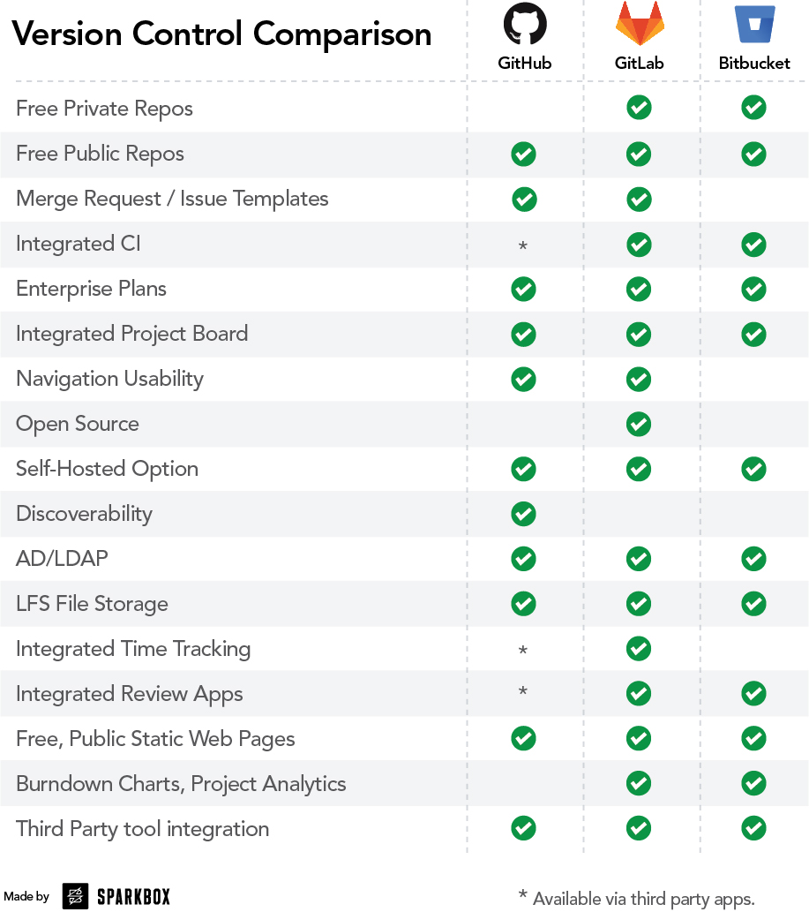
GITLAB VS GITHUB
Vamos a crear una cuenta en GitLab

Slide 6
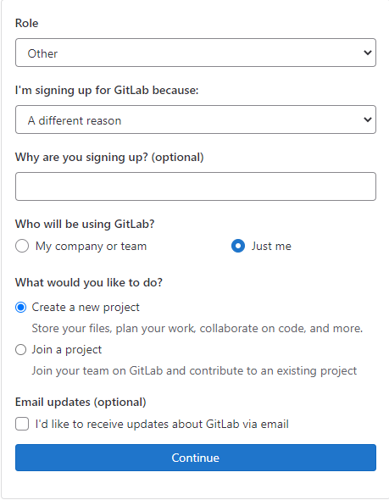
GITLAB
Nos damos de alta en GitLab (¡¡¡IMPORTANTE!!! anotamos el email y el nombre de usuario porque lo utilizaremos luego)
No utilizaremos el email de Ceinmark ya que es temporal
Nos registraremos en modalidad de free trial (después de los 30 días podéis seguir utilizándolo)
En el rol seleccionaremos ‘Otro’
Trabajaremos en solos (no formando parte de un equipo)
Nuestro propósito es aprender a utilizar Git

Slide 7
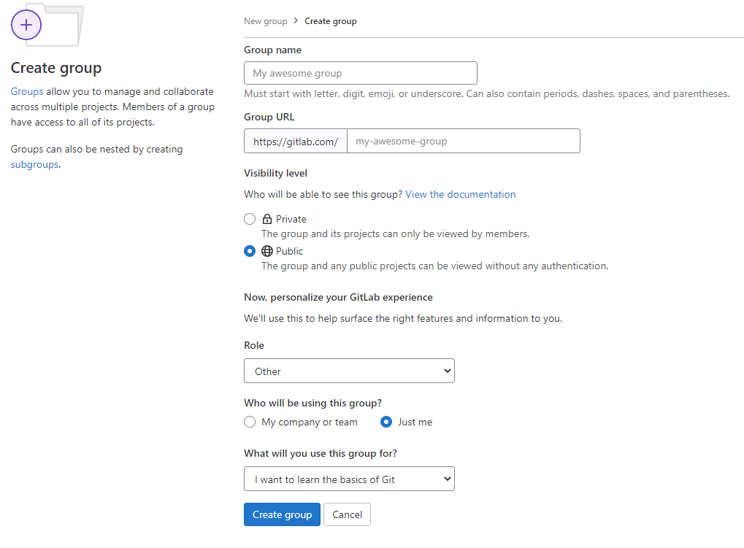
GITLAB
Creamos un grupo nuevo
El nombre del grupo será vuestro nombre
Nivel de visibilidad: Público
Creamos un subgrupo por cada módulo, y otro subgrupo llamado “control de versiones”
Posteriormente dentro de los subgrupos podremos tendremos proyectos
Un proyecto puede estar formado por varias carpetas y archivos
Completad la tarea de Classroom enviándome la dirección de vuestro repositorio

Slide 8
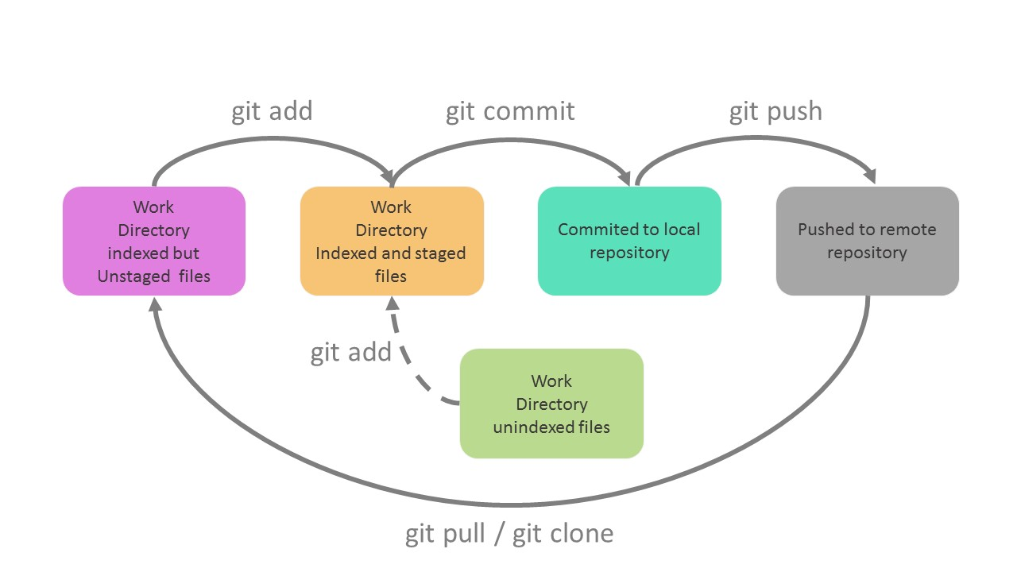
CONTROL DE VERSIONES PARA TRABAJO INDIVIDUAL

Slide 9
PRÁCTICA 0: SIMULACIÓN DE TRABAJO EN CLASE Y EN CASA CON 2 PCS
Crea un proyecto nuevo en blanco en GitLab con visibilidad pública dentro del subgrupo “control de versiones”. Lo llamaremos “trabajo”
Copiamos el enlace que está en el botón Clonar y posteriormente: “Clonar con HTTPS”
En nuestro ordenador creamos una carpeta llamada “clase” y la abrimos
Hacemos clic con el botón derecho dentro de la carpeta (será nuestro repositorio local en el ordenador) y hacemos clic en “Git Bash Here”
Para empezar insertaremos nuestras credenciales ejecutando los siguientes comandos
git config --global user.name [escribe aquí tu nombre de usuario de GitLab entre comillas]
git config --global user.email [escribe aquí el email utilizado en GitLab entre comillas]
// Esto sólo hará falta realizarlo la primera vez que usemos git en nuestro ordenador
Ejecutaremos el comando git clone + [enlace que habíamos copiado de GitLab]

Slide 10
PRÁCTICA 0: TRABAJO EN CLASE
Mediante cd accedemos a la carpeta “trabajo” que se acaba de crear
Vemos como además de la ruta vemos (master) que es la rama en la que estamos
A continuación crearemos un documento .txt (texto plano) con un texto aleatorio (podemos usar https://www.blindtextgenerator.com/es) en la carpeta trabajo y lo guardamos.
Como hemos realizado una parte significativa de la tarea ejecutamos los siguientes comandos:
git add .
git commit –m “Trabajo en clase empezado”
Actualizamos el texto borrando varias líneas y añadiendo un párrafo más.
Como ya hemos terminado nuestro trabajo en clase volvemos a ejecutar:
git add .
git commit –m “Trabajo en clase finalizado”
git push origin master
Introducimos el usuario y la contraseña de gitlab.com cuando nos lo pida (sólo lo pedirá la primera vez)
De esta manera podemos ver cómo nuestro documento está en el repositorio remoto en GitLab
Además consultando Repositorio 🡪 Cambios, podemos ver los cambios que hemos efectuado en el documento

Slide 11
PRÁCTICA 0: TRABAJO EN CASA
Llegamos a casa y queremos seguir trabajando, por lo tanto en nuestro ordenador creamos una carpeta llamada “casa” y la abrimos
Hacemos clic con el botón derecho dentro de la carpeta (será nuestro repositorio local en el ordenador) y hacemos clic en “Git Bash Here”
Ejecutaremos el comando git init (para inicializar el repositorio local)
A continuación ejecutamos git remote add origin + el enlace que está en el botón Clonar del proyecto de GitLab y posteriormente: “Clonar con HTTPS”
Finalmente utilizaremos git pull origin master para recuperar el trabajo que habíamos hecho en clase
Añadimos un nuevo párrafo en el archivo de texto
Como ya hemos terminado nuestro trabajo en casa volvemos a ejecutar:
git add .
git commit –m “Trabajo de casa finalizado”
git push origin master
Observamos los cambios en GitLab (Repositorio 🡪 Cambios)

Slide 12
PROPUESTA DE TRABAJO AUTÓNOMO
En parejas cread un subgrupo llamado ejercicio 1 y cada uno un proyecto en GitLab con vuestro nombre y primer apellido
Clonáoslo en un repositorio local
Añadid contenido, incluyendo carpetas, imágenes y archivos de texto plano
Actualizad vuestro repositorio local, comiteadlo (cada vez que añadáis información o un archivo que consideréis importante) y pusheadlo a vuestro repositorio remoto
Cread un proyecto para almacenar el proyecto de vuestro compañero en el subgrupo ejercicio 1
Clonad el repositorio de vuestro compañero
Eliminad el remote de vuestro compañero y añadid el del repositorio que acabáis de crear
Añadid nuevo contenido al proyecto que era de vuestro compañero
Actualizad vuestro repositorio local, comiteadlo (cada vez que añadáis información o un archivo que consideréis importante) y pusheadlo a vuestro repositorio remoto

Slide 13
PROPUESTA DE TRABAJO AUTÓNOMO II
Al igual que en el ejercicio anterior vais a trabajar en parejas:
Cread un nuevo proyecto en el subgrupo “control de versiones” llamado Web
Clonad el proyecto en vuestro ordenador
Añadid en el repositorio local una carpeta llamada html
Añadid un archivo con código html para visualizar (contenido a vuestra elección) dentro de la carpeta html
Comitead los cambios según vayáis haciéndolos y finalmente pusheadlos
Clonad el proyecto Web de vuestro compañero
Cread un proyecto en el subgrupo “control de versiones” llamado Web[nombre de vuestro compañero]
Eliminad el remote de vuestro compañero y añadid el vuestro (git remote remove origin / git remote add origin + enlace Clonar con HTTPS)
Añadid un archivo .css para aplicar estilos al documento de vuestro compañero
Comitead los cambios según vayáis haciéndolos y finalmente pusheadlos

Slide 14
PROPUESTA DE TRABAJO AUTÓNOMO III
Para seguir practicando con Git vamos a subir un proyecto de uno de nuestros compañeros a nuestro repositorio remoto en GitLab (en un proyecto llamado autonomo3)
Escoged uno de los proyectos de vuestro compañero para replicar
En lugar de clonar el proyecto, lleváoslo a remoto inicializando el repositorio en local (git init), añadid el remote de vuestro compañero, y traeros el contenido y sus commits (git pull origin master)
Una vez tengáis el contenido en local, eliminad su remote y añadid el remote de vuestro nuevo proyecto en vuestro GitLab
Para evitar desincronizar los repositorios local/remoto, pushead el contenido a remoto.
Añadid nuevo contenido en dicho proyecto, comiteadlo y pusheadlo

